Slide 1


PENULISAN PERMINTAAN
PESAN-PESAN
RUTIN & POSITIF
PERTEMUAN KE 6

Slide 2
P E N D E K A T A N L A N G S U N G
Pesan bisnis yang awal paragraph dimulai dengan pernyataan ide-ide pokok yang jelas dilanjutkan dengan penjelasan detai (rinci), dan diakhiri dengan keramahan dan harapan
Meningkatkan pemahaman secara komprehensif (menyeluruh)
Menekankan pada hasil suatu analisis yang telah Anda lakukan Menghemat watu karena segera mengetahui maksud dan dapat memutuskan respon
Faktor kebiasaan cenderung menyampaikan pesan berdasarkan cara berpikir Kesulitan mengubah pola pikir yang cenderung "to the point"
K O M U N I K A S I M E L A L U I S U R A T

Slide 3
Strategi penulisan permintaan rutin
Mulai dengan ide pokok tegas (spesifik, jelas, & tegas)
Penjelasan permintaan rinci
Pernyataan yg dapat menarik perhatian
Penyataan akhir (keramahan, apresiasi, penghargaan, dll)
Cantumkan CP/alamat kantor/notelp/ email/ fax dll untuk respon

Slide 4
strategi penulisan pesan-pesan positif
Bagian awal dimulai dengan pesan- pesan positif yg jelas & tegas (ex: pernyataan kabar gembira, prestasi, penghargaan, keberhasilan, dll)
Penjelasan rinci (supporting idea)
diekspresikan satu atau dua kalimat tentang penjelasan dan point-poin
Penutup (close courtesy)

Slide 5

GOOD NEWS TENTANG
PEKERJAAN
Penyampaian pesan-pesan bisnis yang
menggembirakan: Surat penerimaan kerja
Surat pemberitahuan kenaikan pangkat/jabatan
Surat pemberian kenaikan gaji Surat pengakuan/penghargaan prestasi kerja
PESAN-PESAN GOOD-NEWS &
GOODWILL

Slide 6
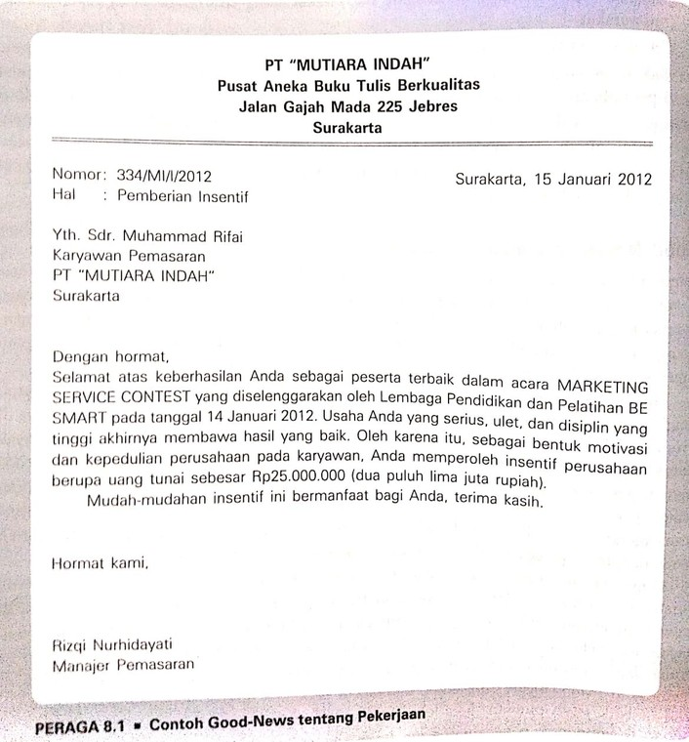
Good News Tentang Pekerjaan

Slide 7
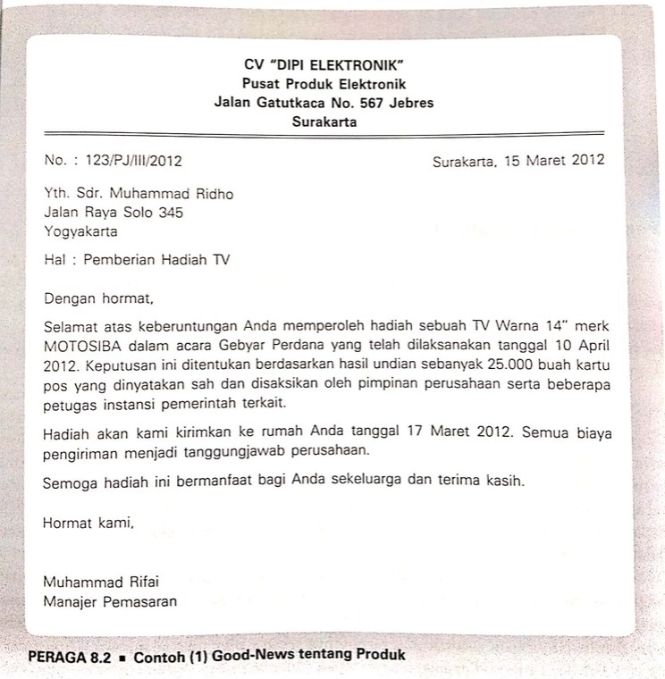
GOOD NEWS TENTANG PRODUK
Surat pemberitahuan discount (potongan) produk
Surat pemberitahuan sistem beli 3 produk dapat 1 tambahan 1 produk gratis Pemberian kupon diskon harga produk Pemberian kupon undian berhadiah

Slide 8
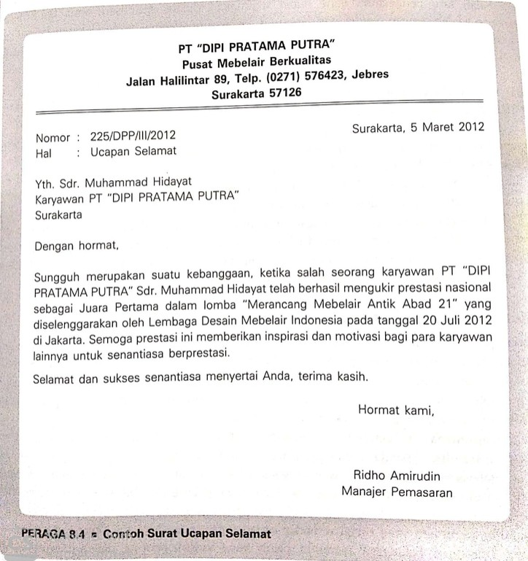
Pesan- Pesan Goodwill

Slide 9
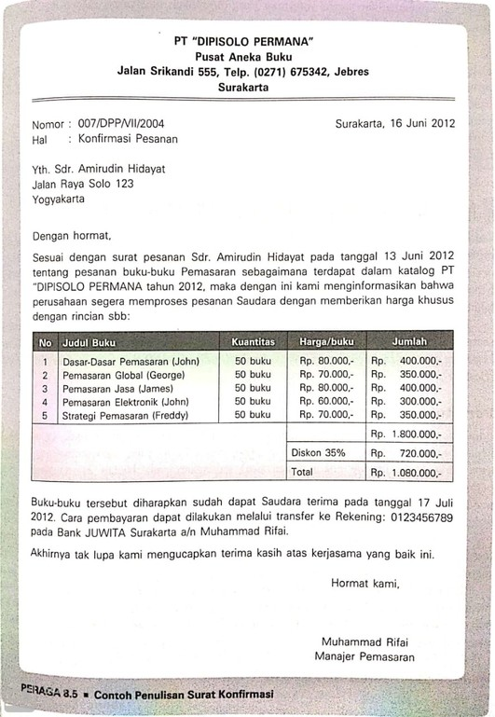
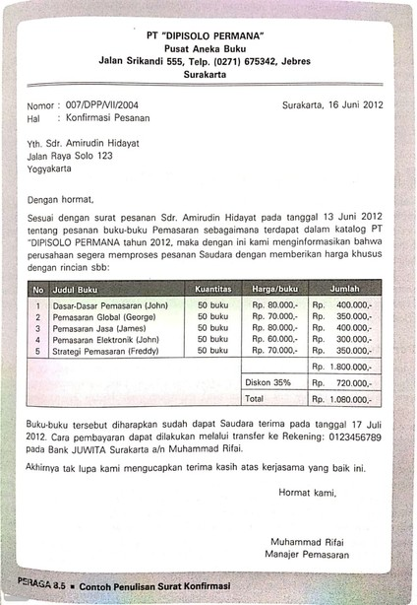
_{Te}S_{a}U_{m}RAT
Meet t
he
KONFIRMASI PESANAN

Slide 10
Menangani Permintaan Kredit Rutin
Persetujuan Kredit Memberikan Referensi Kredit
Surat Rekomendasi & Pemberitahuan
Memiliki karakteristik: Nama lengkap pemohon
Pekerjaan atau manfaat yang diharapkan pemohon
Penulis sedang menjawab suatu permohonan atau atas inisiatif sendiri Hakikat hubungan antara penulis dan pemohon
Fakta-fakta yang relevan dengan posisi/kedudukan yang dicari

Slide 11
TERIMA KASIH

